Slide 1
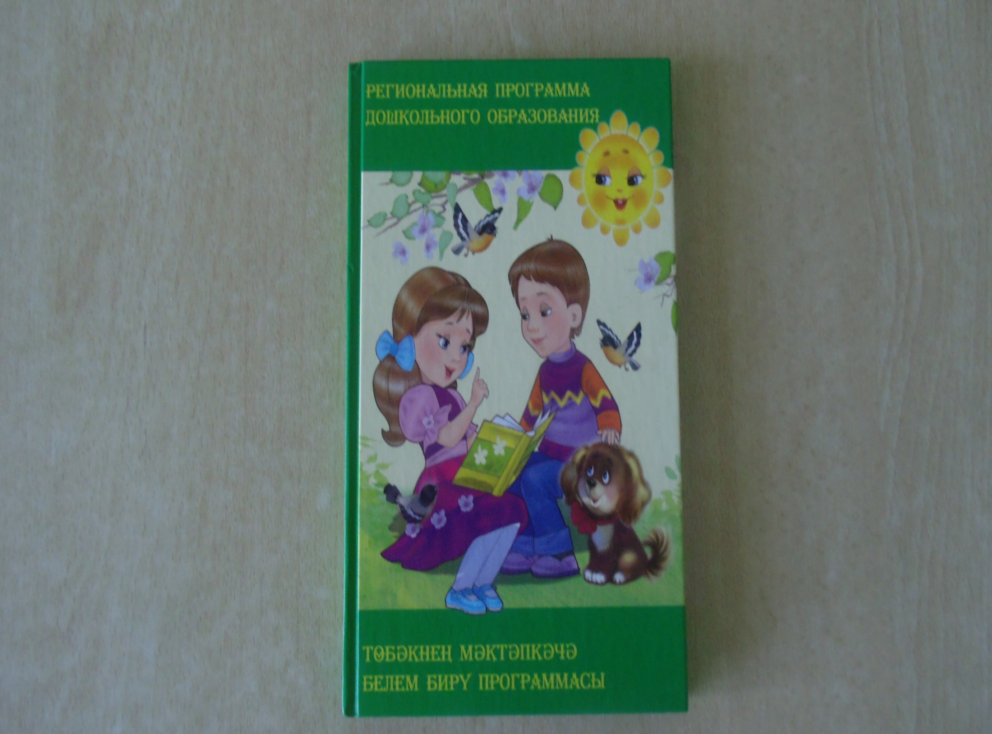

Slide 2
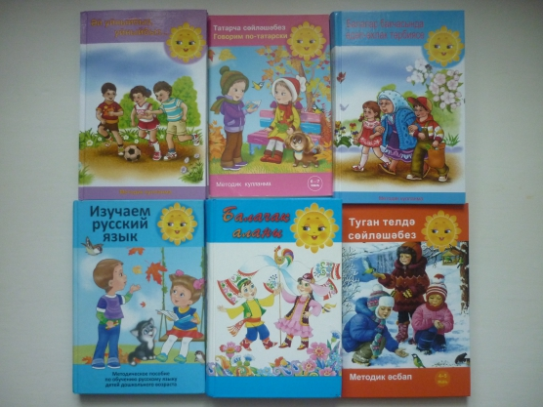

Slide 3
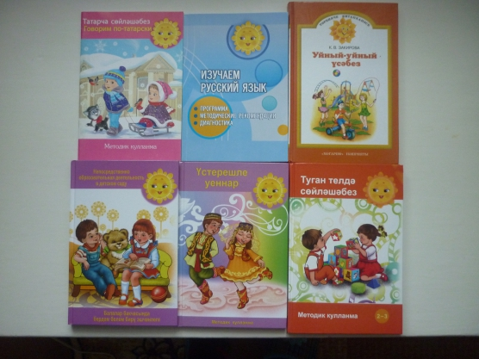

Slide 4
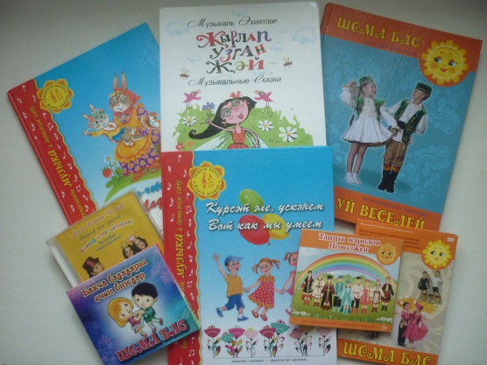

Slide 5
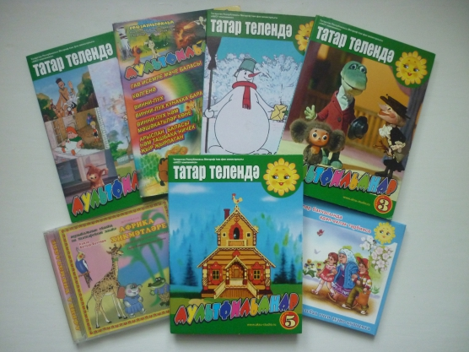

Slide 6
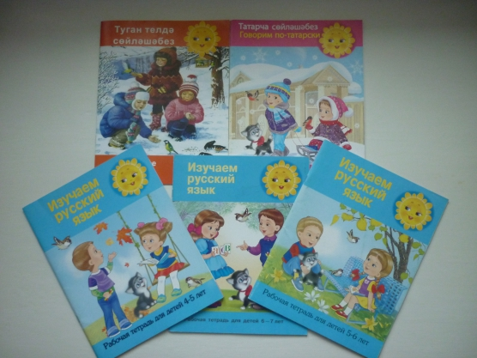
Учебно-методический комплект включает в себя рабочие тетради для средней, старшей и подготовительной групп по русскому и родному языкам.

Slide 7
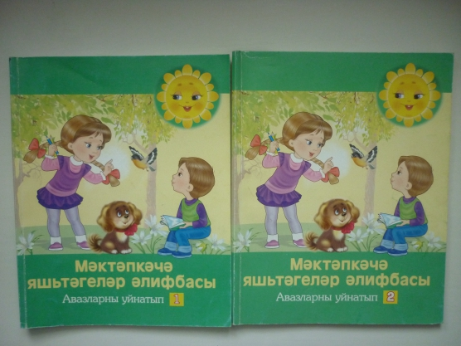
Рабочие тетради по обучению грамоте.

Slide 8
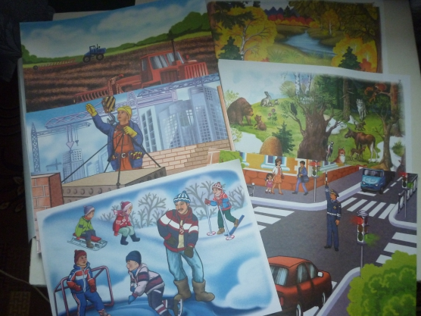
Демонстрационный материал.

Slide 9
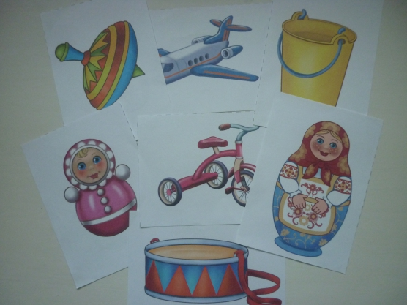
Раздаточный материал. Он у нас хранится в конвертах по темам и отдельно для каждого возраста детей. Например, "Игрушки" 4-5 лет.

Slide 10
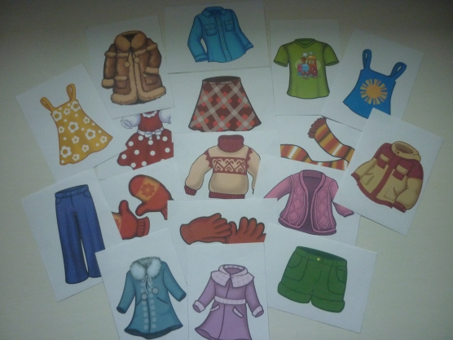
"Одежда" 6-7 лет.

Slide 11
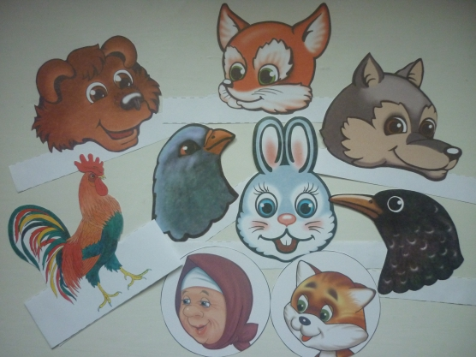
Маски тоже входят в комплект

Slide 12
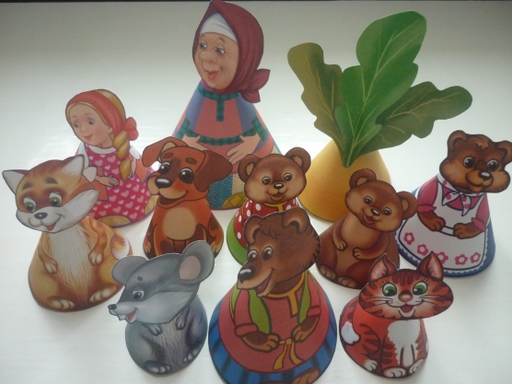
Персонажи для кукольного театра

